Slide 1
فصل دوم: مباني تصاوير ديجيتال
شناخت نحوه ادراك بينايي انسان نقش اساسي در درك و بكارگيري مفاهيم پردازش تصاوير ديجيتالي دارد.
اجزاء ادراك بينايي
  ساختمان چشم انسان
  تشكيل تصوير در چشم
  تطبيق و تشخيص درخشندگي

Slide 2
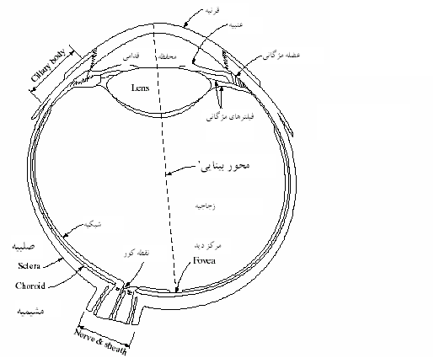
فصل دوم: مباني تصاوير ديجيتال
ساختمان چشم انسان

Slide 3
فصل دوم: مباني تصاوير ديجيتال
نكاتي در خصوص ساختمان چشم
  لايه choroid يا شميميه شامل مويرگهاي خوني است كه چشم را تغذيه مي كند.
  عتبيه مانند ديافراگم دوربين با تغيير قطر نور ورودي را براي بهترين ديد تنظيم ميكند.
  قرنيه نقش دريجه ورودي و يك عدسي با ديوپتر ثابت را دارد.
  عدسي از آب، چربي و پروتئين تشكيل شده است. و 8% نورمرئي و اكثر نورهاي غير مرئي را جذب مي كند.

Slide 4
فصل دوم: مباني تصاوير ديجيتال
  شبكيه پوشيده از گيرنده هاي حساس ميله اي و مخروطي است.
  هر جند سلول ميله اي به يك عصب متصل است. ونقش ايجاد ديد كلي با حساسيت بالا را دارد. (Scotopic or Dim-light Vision)
  گيرنده هاي مخروطي در مركز ديد يا Fovea متمركز است. (150000 /mm²)
  حساسيت گيرنده هاي مخروطي كم است اما توانايي تشخيص رنگ را دارند. (Photopic Vision)
  در نور متوسط هر دو نوع گيرنده درگير ساخت تصوير هستند. (Mesopic Vision)

Slide 5
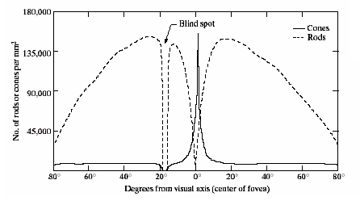
فصل دوم: مباني تصاوير ديجيتال
توزيع سلولهاي بينايي در شبكيه چشم انسان

Slide 6
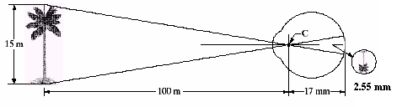
فصل دوم: مباني تصاوير ديجيتال
تشكيل تصوير در چشم

Slide 7
فصل دوم: مباني تصاوير ديجيتال
تطبيق و تشخيص درخشندگي (Brightness)
  محدوده شدت نور در بينايي انسان حدود 10¹⁰ است.
  درك درخشندگي به صورت لوگاريتمي است.
  محدوده درخشندگي به صورت تطبيقي افزايش مي يابد.
  محدوده همزمان درخشندگي بسيار محدودتر ارز محدوده كلي است.

Slide 8
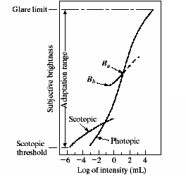
فصل دوم: مباني تصاوير ديجيتال
محدوده تطبيق و درك درخشندگي در چشم

Slide 9

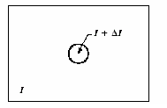
فصل دوم: مباني تصاوير ديجيتال
توانايي چشم در تشخيص تغييرات روشنايي
Constant (I)
Flash (ΔI)

Slide 10
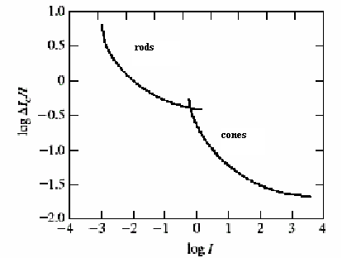
فصل دوم: مباني تصاوير ديجيتال
نسبت وبر در تشخيص تغييرات روشنايي

Slide 11
فصل دوم: مباني تصاوير ديجيتال
سطوح روشنايي قابل درك
اگر I ثابت باشد و ΔI بطور پيوسته از سطح هرگز قابل درك تا هميشه قابل درك تغيير كند، چشم مي تواند 10 الي 20 سطح روشنايي متفاوت را درك كند. اما چون محدوده تطبيق I در يك تصوير تغيير مي كند چشم مي تواند تعداد زيادي سطح روشنايي را تشخيص دهد.

Slide 12
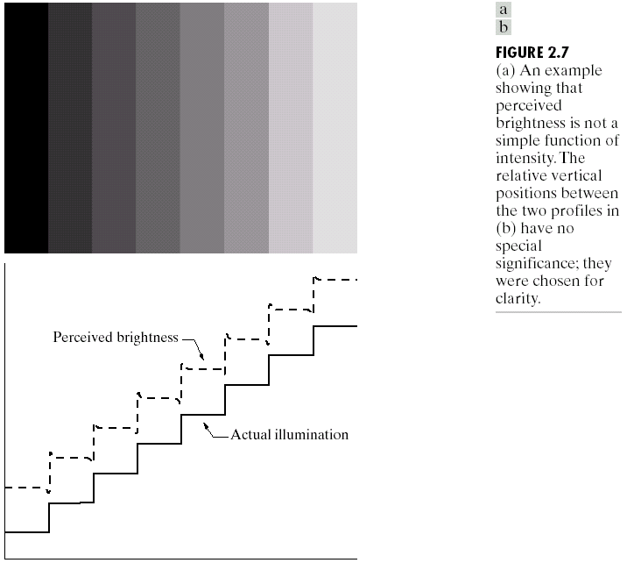
فصل دوم: مباني تصاوير ديجيتال
پديده Mach bands
اين پديده به علت تاثير گذاري چندسلول گيرنده بر يك عصب بينايي بوجود مي آيد. Latteral Inhibition

Slide 13
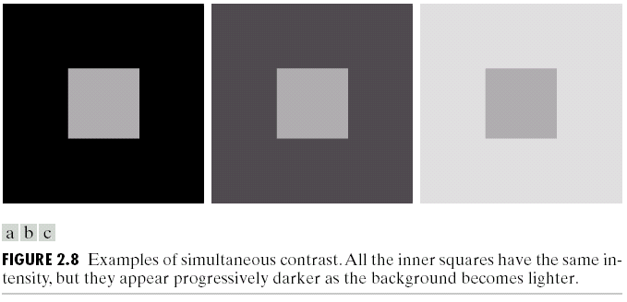
فصل دوم: مباني تصاوير ديجيتال
پديده كنتراست همزمان
شدت روشنايي قابل درك با روشنايي زمينه ارتباط دارد.

Slide 14
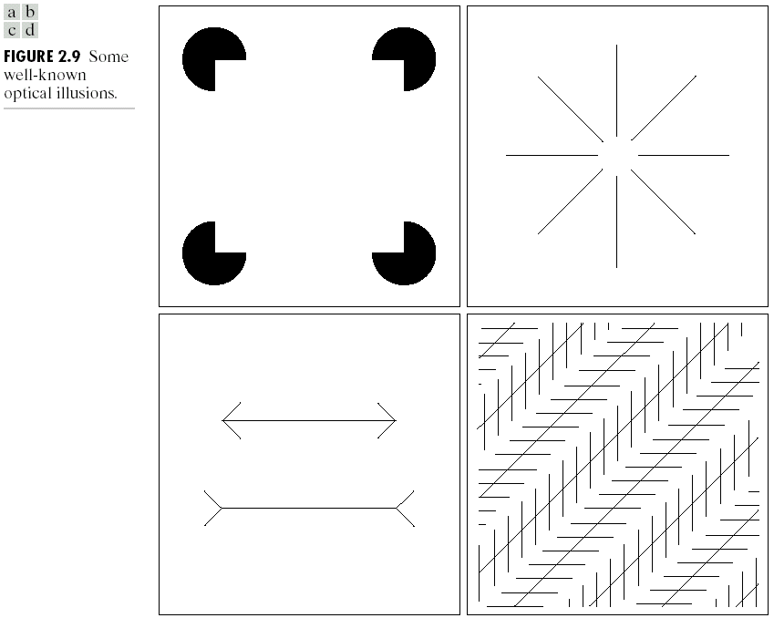
فصل دوم: مباني تصاوير ديجيتال
فريب نوري بينايي انسان

Slide 15
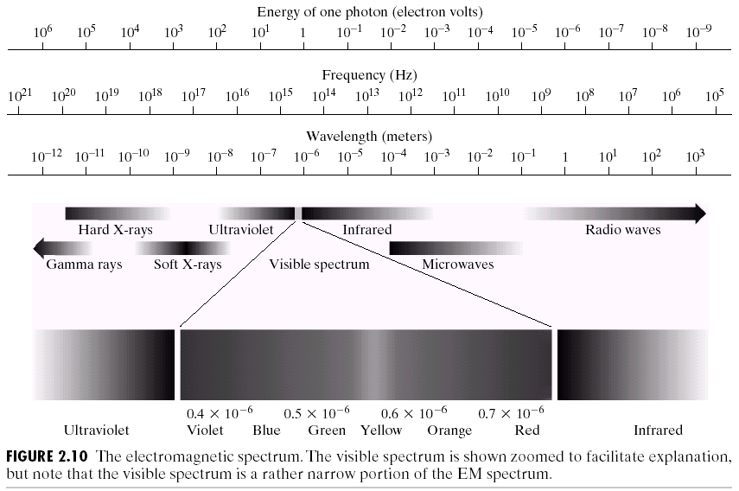

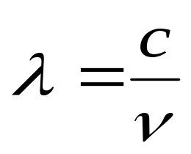
فصل دوم: مباني تصاوير ديجيتال
نور و طيف الكترومغناطيسي

Slide 16
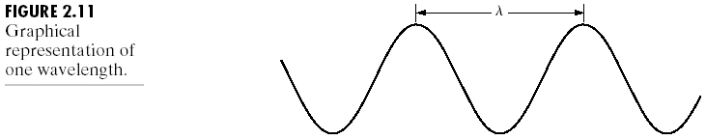
فصل دوم: مباني تصاوير ديجيتال
تمام امواج الكتروغناطيسي ميتواند با شرايط زير به عنوان نور مشاهده اجسام بكار رود.
  گيرنده مناسب براي تشخيص آن در دست باشد.
  جسم آن طيف انرژي را به كلي جذب نكند.
  طول موج آن طيف از ابعاد جسم كوچكتر باشد.

Slide 17
فصل دوم: مباني تصاوير ديجيتال
حسگرها و دريافت كننده هاي تصوير
  دريافت مستقيم تصوير ديجيتال (دوربين ديجيتال،دستگاههاي تصويربرداري پزشكي، تصاوير رايانه اي)
  دريافت تصوير ساخته شده توسط دستگاههاي آنالوگ به صورت ديجيتال
  (scanner)
  تبديل سيگنالهاي تصوير و ويدئو آنالوگ به ديجيتال
  (frame and video grabber)

Slide 18
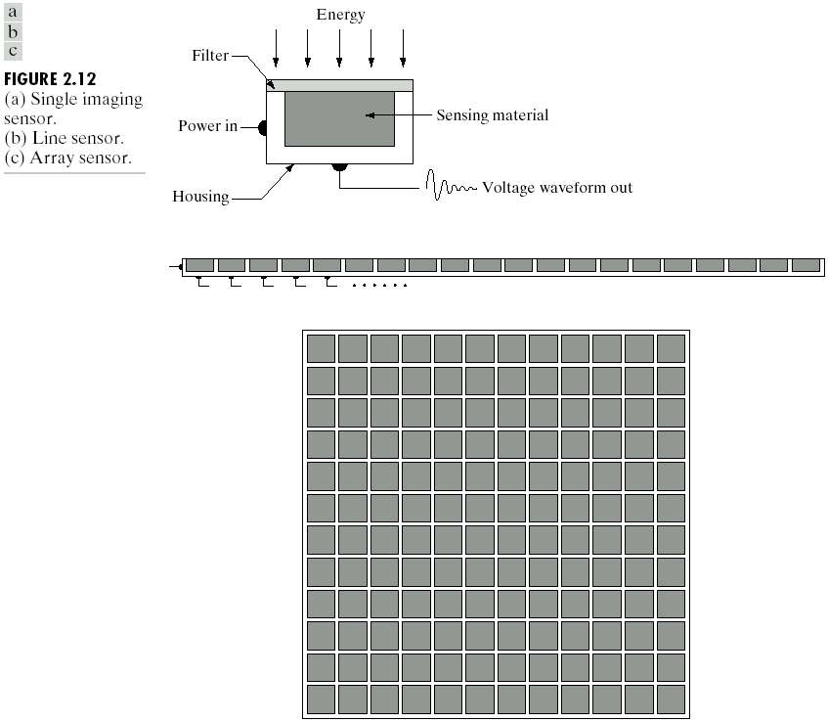
فصل دوم: مباني تصاوير ديجيتال
حس كننده هاي نقطه اي،
خطي و دوبعدي

Slide 19
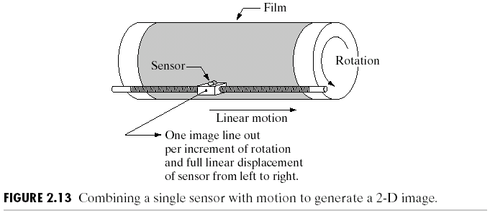
فصل دوم: مباني تصاوير ديجيتال
دريافت تصوير دو بعدي بوسيله
حس كننده هاي نقطه اي

Slide 20
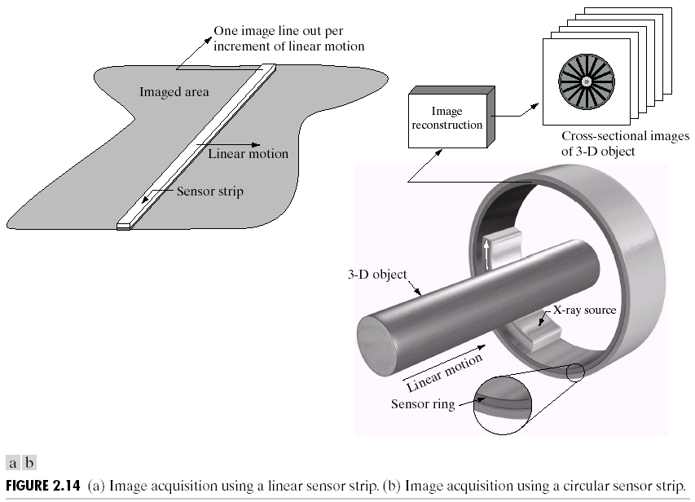
فصل دوم: مباني تصاوير ديجيتال
دريافت تصوير دو بعدي بوسيله
حس كننده هاي خطي

Slide 21

فصل دوم: مباني تصاوير ديجيتال
دريافت تصوير دو بعدي بوسيله
حس كننده آرايه دو بعدي

Slide 22
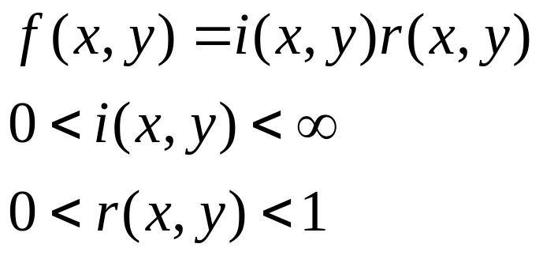

فصل دوم: مباني تصاوير ديجيتال
مدل ساده تشكيل تصوير
i(x,y) [lm/m² ]
=90000 sunlight
10000 cloudy
0.1 moonlight
1000 typical office
r(x,y)
=0.01 black velvet
0.65 stainless steel
0.8 flat-white wall
0.9 silver plated metal
0.93 snow

Slide 23
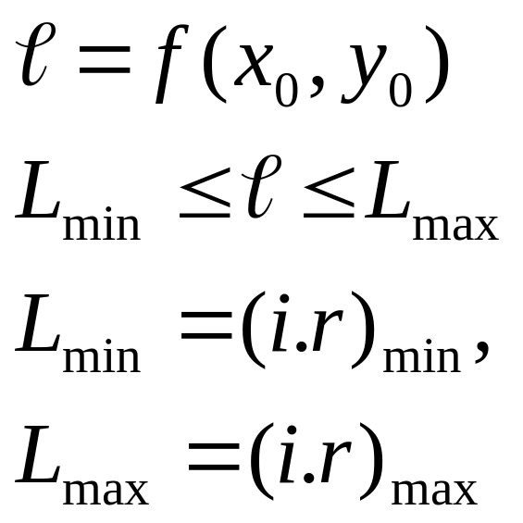
فصل دوم: مباني تصاوير ديجيتال
خروجي حسگر به صورت سطح خاكستري نمايش داده مي شود.
L_{min}-L_{max} مقباس خاكستري ناميده ميشود. و به محدوده [0,L-1] تصويرميشود.
0: سياه
L-1 سفيد
Other: سايه

Slide 24

فصل دوم: مباني تصاوير ديجيتال
نمونه برداري و چنديگر(كوانتيزاسيون)
  چرا؟
  چگونه؟

Slide 25


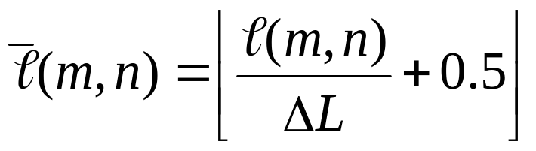
فصل دوم: مباني تصاوير ديجيتال
نمونه برداري بوسيله حسگر آرايه اي (CCD)

Slide 26
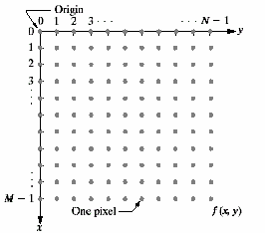
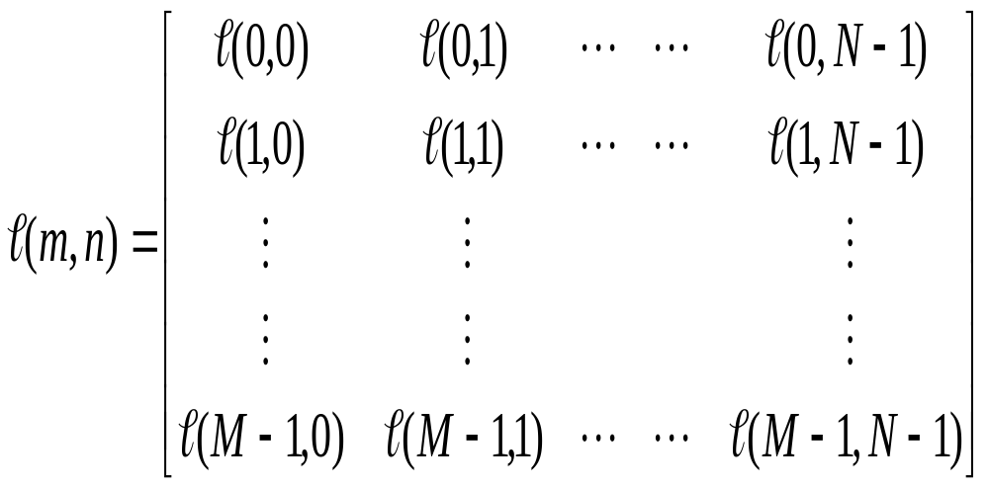
فصل دوم: مباني تصاوير ديجيتال
نمايش ماتريسي تصوير

Slide 27
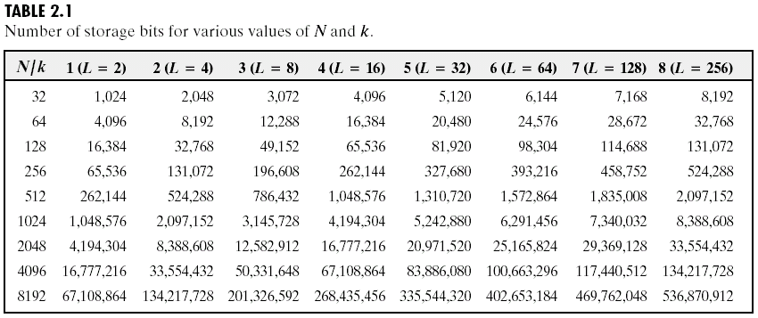
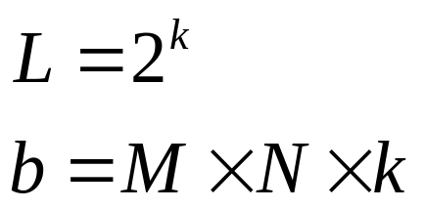
فصل دوم: مباني تصاوير ديجيتال
انتخاب پارامترهاي نمونه بردار و كوانتايزر M,N,L
M,N: for reasonable resolution
L: for reasonable perceivable gray levels

Slide 28
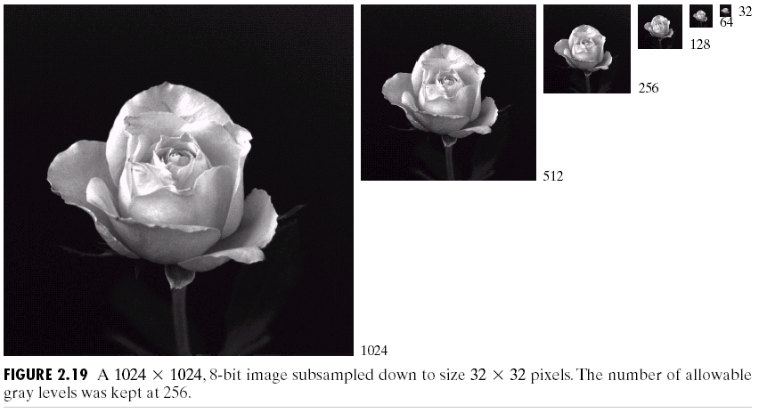
فصل دوم: مباني تصاوير ديجيتال
دقت نمونه برداري

Slide 29
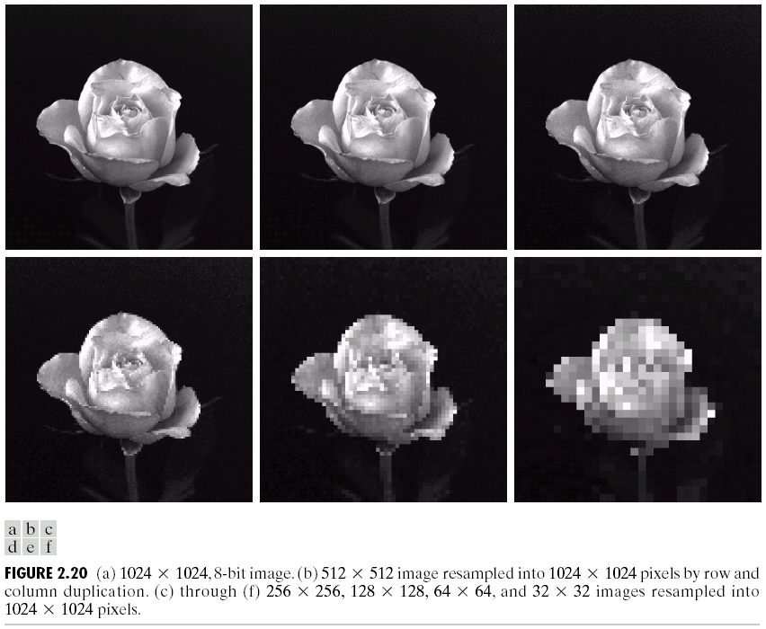
فصل دوم: مباني تصاوير ديجيتال
تاثير دقت نمونه برداري در افزايش تعداد پيكسلها

Slide 30

فصل دوم: مباني تصاوير ديجيتال
تاثير تعداد سطوح خاكستري(256و128و64و32)

Slide 31

فصل دوم: مباني تصاوير ديجيتال
تاثير تعداد سطوح خاكستري(16و8و4و2)

Slide 32
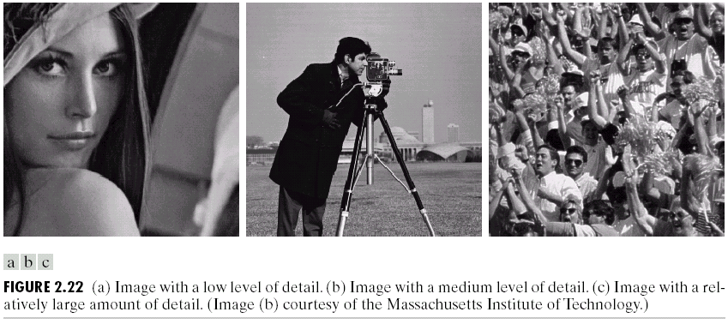
فصل دوم: مباني تصاوير ديجيتال
ارتباط تعداد سطوح خاكستري و دقت مكاني نمونه برداري
  هر چقدر تصوير آرام تر باشد تعداد سطوح خاكستري قابل تشخيص بيشتر است.
  هر چقدر تصوير شلوغ تر باشد تعداد پيكسلها مهمتر است. Huang [1965]

Slide 33
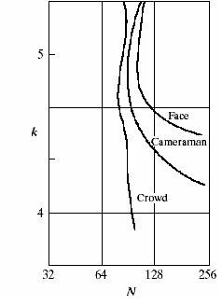
فصل دوم: مباني تصاوير ديجيتال
منحني هاي isopreference براي سه تصوير قبلي

Slide 34
فصل دوم: مباني تصاوير ديجيتال
نمونه برداري و شكست فركانسي(aliasing)
سيگنال طول محدود و aliasing
X(f)
سيگنال باند محدود
-w
X(f)
w
fs<2W
f_{s}=2W
f_{s}>2W
-2π
-π
π
2π

Slide 35
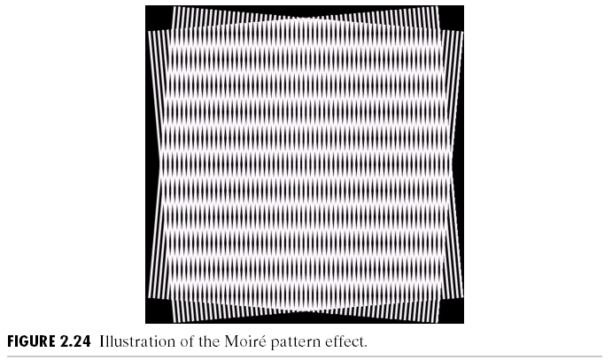
فصل دوم: مباني تصاوير ديجيتال
Moire pattern

Slide 36
فصل دوم: مباني تصاوير ديجيتال
Moire pattern

Slide 38
فصل دوم: مباني تصاوير ديجيتال
بزرگنمايي تصوير
  تكرار پيكسل

Slide 39


فصل دوم: مباني تصاوير ديجيتال
بزرگنمايي تصوير
  درون يابي نزديكترين پيكسل

Slide 40
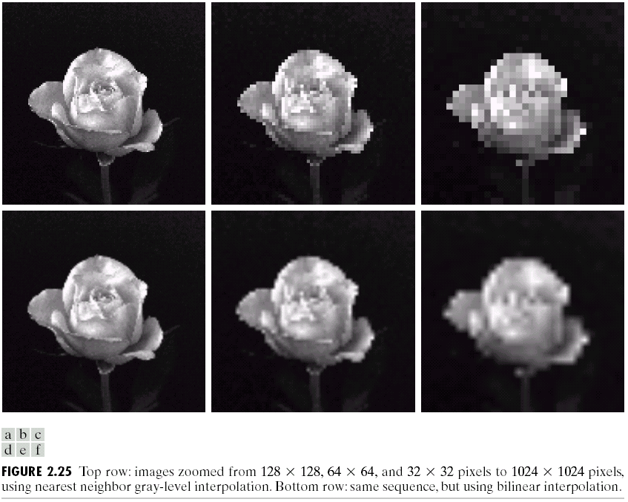
فصل دوم: مباني تصاوير ديجيتال
بزرگنمايي تصوير
  درون يابي دوخطي

Slide 41
فصل دوم: مباني تصاوير ديجيتال
ارتباط ميان پيكسلها
  همسايه هاي پيكسل
  همسايه هاي افقي و عمودي:
  P:(i,j) N₄(P)=‍‍‍‌{(i-1,j), (i+1,j), (i,j-1), (i,j+1)}
  همسايه هاي قطري:
  P:(i,j) N_{D}(P)=‍‍‍‌{(i-1,j-1), (i-1,j+1), (i+1,j-1), (i+1,j+1)}
  همسايه ها
  P:(i,j) N_{D}(P)={N₄(P) ,N_{D}(P)}

Slide 42
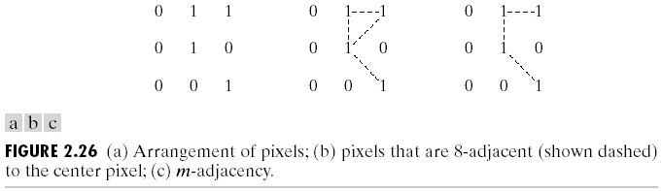
فصل دوم: مباني تصاوير ديجيتال
  اتصال
    هنگامي دو پيكسل به هم متصل هستند كه همسايه باشند و سطوح خاكستري آنها با هم شرط مشخصي را برآورد كنند.
    اتصال اساس تشكيل مرز و ناحيه است.
  مجاورتadjacency
  4- adjacency : p and q with value from V is 4-adjacent if q is in the set of N₄(P)
  8- adjacency : p and q with value from V is 8-adjacent if q is in the set of N₈(P)
  m- adjacency : p and q with value from V is m-adjacency if
  q is in the set of N₄(P), or
  q is in the set of N_{D}(P) and N₄(P)∩N₄(q) has no value in the set V

Slide 43
فصل دوم: مباني تصاوير ديجيتال
مسير
  مسير (ديجتال) از نقطه p=(x,y) به نقطه q=(s,t) شامل مجموعه نقاطي است كه از p شروع و به q ختم مي شوند واجزاء كنار هم آنها مجاور يكديگر هستند.
  طول مسير برابر تعداد اعضاي مجموعه فوق است.
  اگر مختصات p, q برابر باشند مسير بسته است.

Slide 44
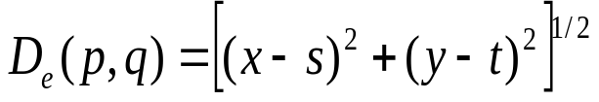
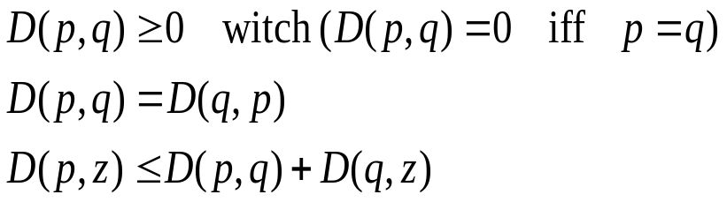

فصل دوم: مباني تصاوير ديجيتال
فاصله اقليدسي
  براي نقاط p(x,y), q(s,t) فاصله اقليدسي برابراست با:
  براي نقاط p(x,y), q(s,t), Z(v,w) روابط زير حاكم است.
فاصله بلوكي city-block distance
2
2 1 2
2 1 0 1 2
2 1 2
2

Slide 45
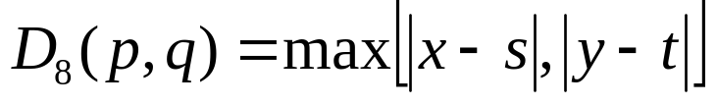
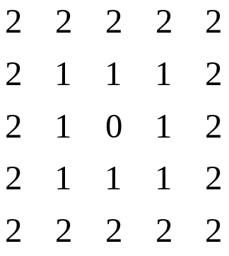
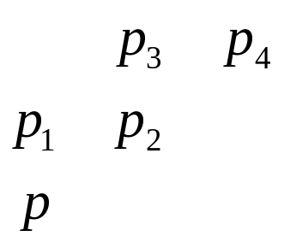
فصل دوم: مباني تصاوير ديجيتال
فاصله D₈ يا chessboard distance
فاصله D_{m} يا m-path distance

Slide 46


فصل دوم: مباني تصاوير ديجيتال
عمليات نقطه اي يا براساس پيكسل
  عمليات خطي
  عمليات غير خطي

